Slide 1






শুভেচ্ছা সবাইকে

Slide 2



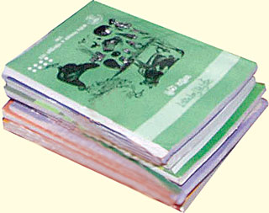
শিক্ষক পরিচিতি
পাঠ পরিচিতি
মোঃ আমিনুল ইসলাম
সহকারী শিক্ষক (কম্পিউটার)
দেওয়ান মোহাম্মাদীয়া আলিম মাদ্রাসা
মোহাম্মাদপুর (বালিয়া), পবা, রাজশাহী ।
ফোনঃ ০১৭১২৭৬৬৯৩৩, ০১৮১১৭৮৬৬৩৩
ই-মেইলঃ aminul.dmam.33@gmail.com
শ্রেণীঃ ষষ্ঠ
বিষয়ঃ কৃষি শিক্ষা
অধ্যায়ঃ দ্বিতীয়
সময়ঃ ৪০ মিনিট

Slide 3
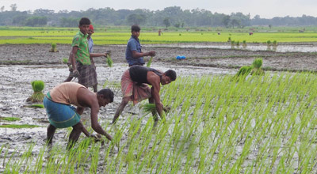
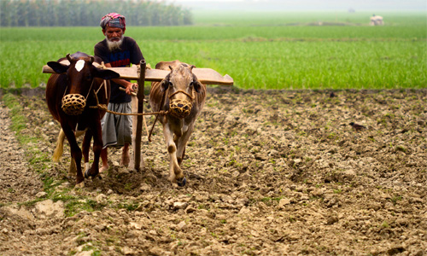
তোমরা ছবিগুলো দেখ-
এবার ভিডিওটি ভালভাবে লক্ষ্য কর-
ছবি এবং ভিডিও দেখে কী বুঝতে পারলে?

Slide 4
আজকের পাঠের বিষয় হচ্ছে-
কৃষি যন্ত্রপাতির ধারনা

Slide 5
এই পাঠ শেষে তোমরা-
কৃষিকাজের বিভিন্ন পদক্ষেপ ব্যাখ্যা করতে পারবে।
কৃষিকাজের বিভিন্ন পদক্ষেপে ব্যবহৃত যন্ত্রপাতির নাম বলতে পারবে।
❒ কৃষি যন্ত্রপাতির ব্যবহার ব্যাখ্যা করতে পারবে।

Slide 6
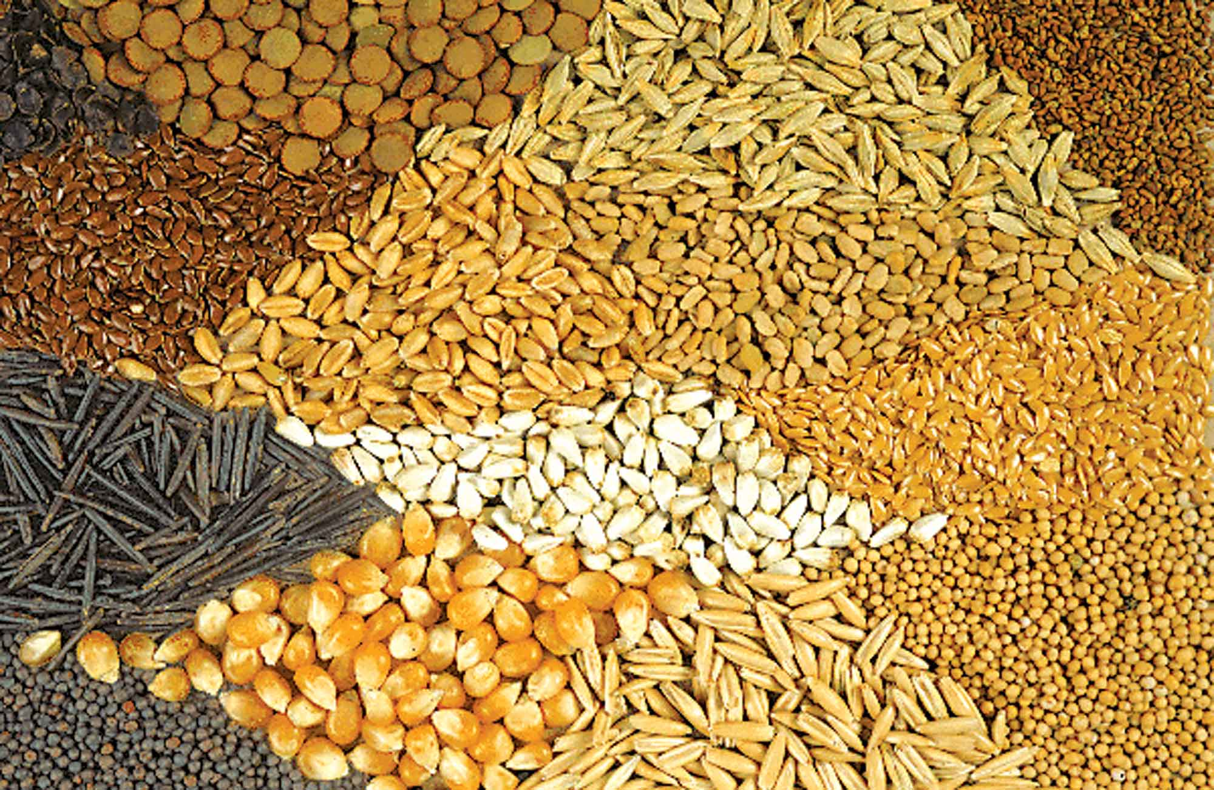
কৃষি কাজে করণীয়
জমি চাষ করতে হয়
বীজ বপন করতে হয়

Slide 7
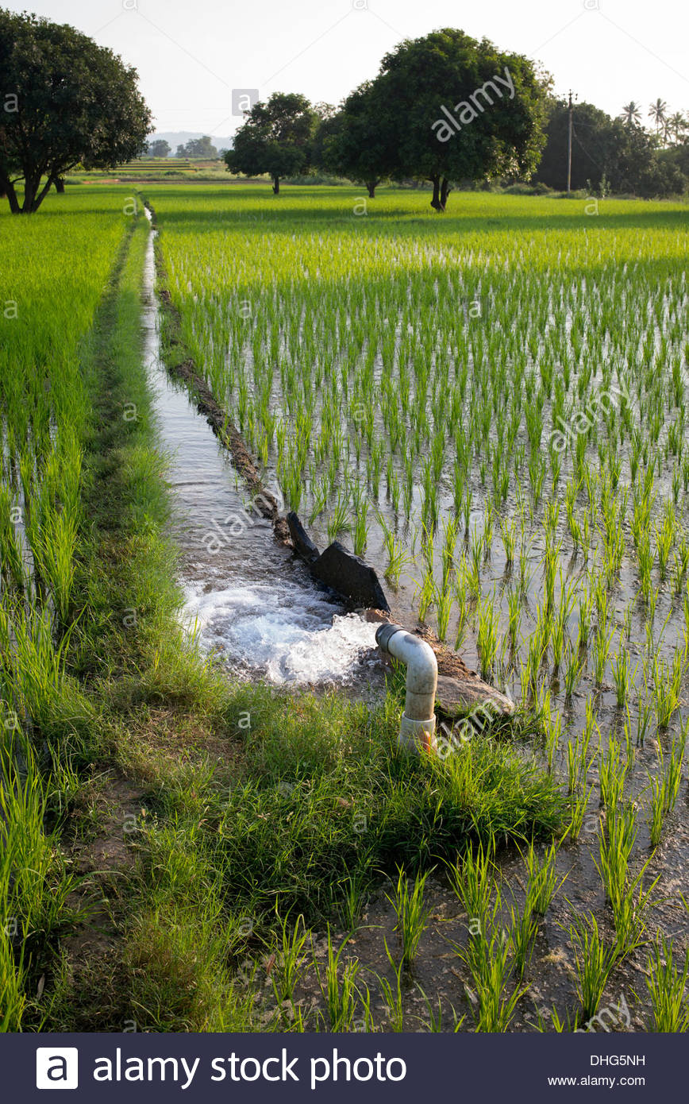
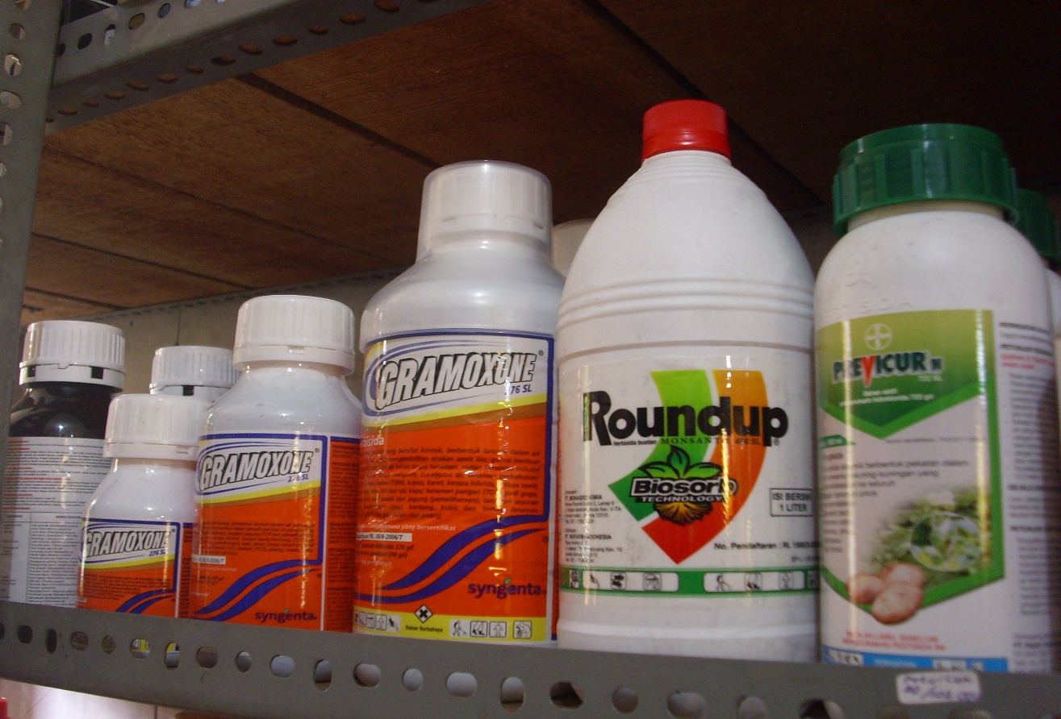
কৃষি কাজে করণীয়
কীটনাশক প্রয়োগ করতে হয়
জমিতে সেচ দেবার প্রয়োজন হয়

Slide 8
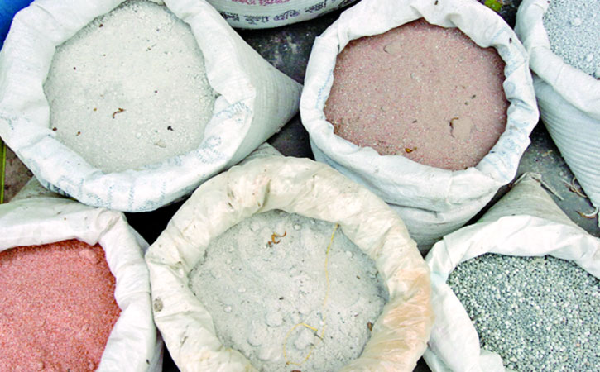
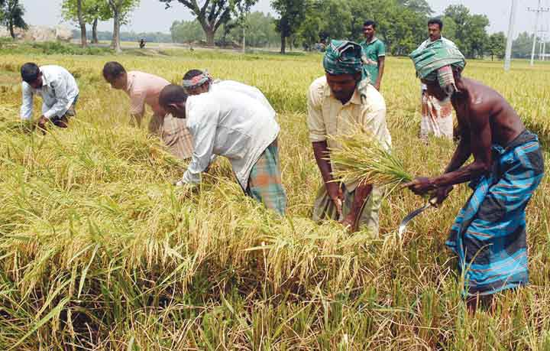
কৃষি কাজে করণীয়
জমিতে সার প্রদান করা লাগে
ফসল পাকার পর তা কাটতে হয়

Slide 9
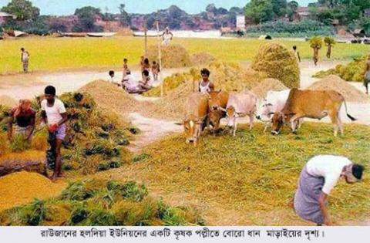
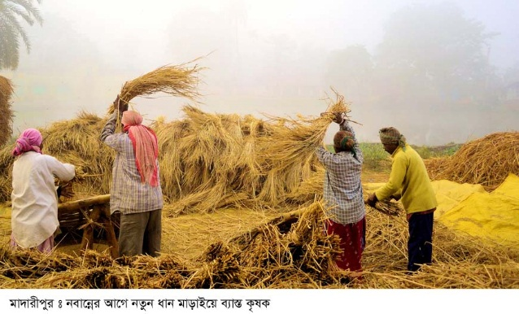
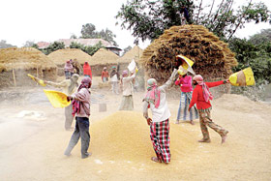
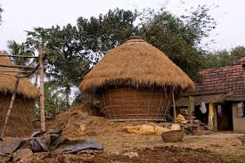
কৃষি কাজে করণীয়
ফসল কাটার পর তা মাড়াই করে ঝেড়ে শুকিয়ে তা গোলায় সংরক্ষণ করা হয়।

Slide 10
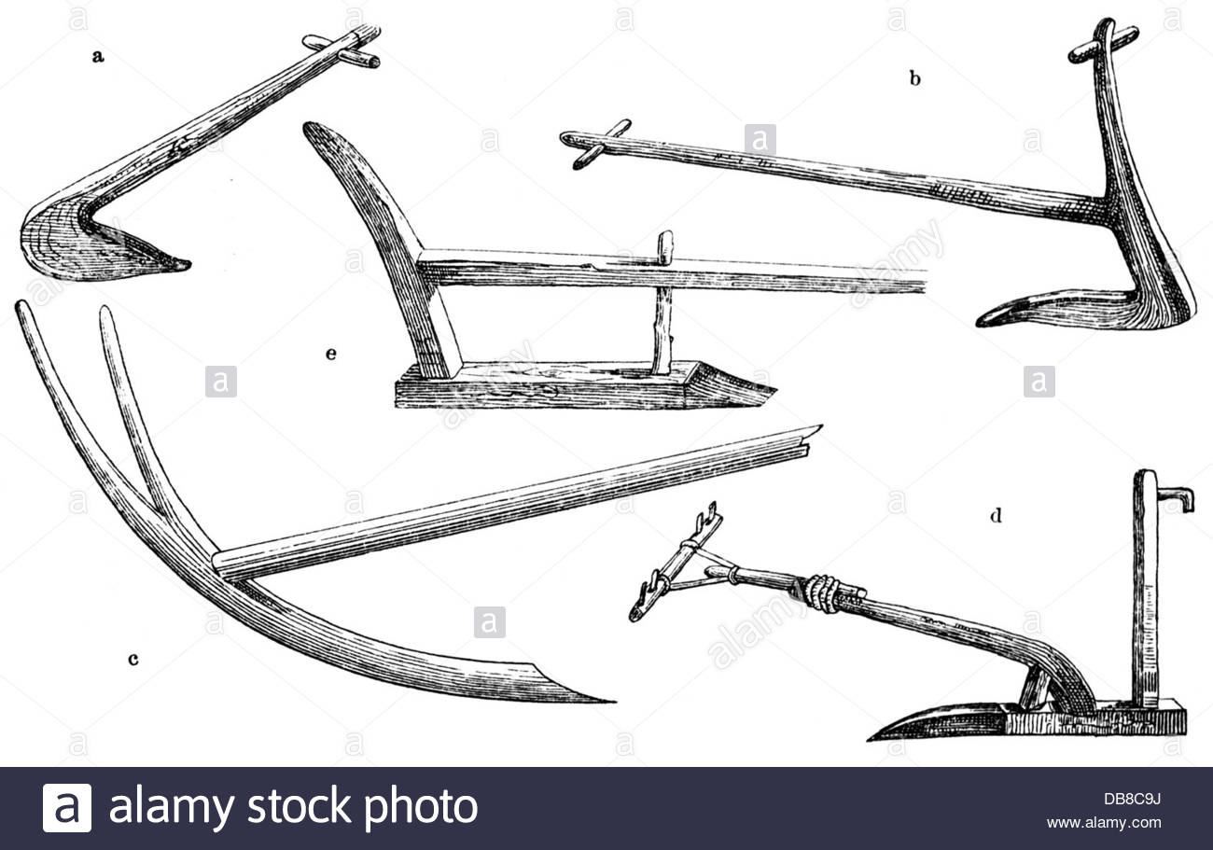
প্রাচীন যুগের যন্ত্রপাতি
কাঠের তৈরি কৃষি যন্ত্রপাতি

Slide 11
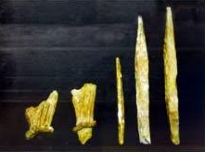
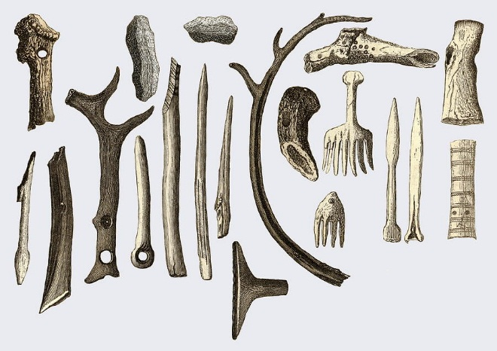
প্রাচীন যুগের যন্ত্রপাতি
হাড়ের তৈরি যন্ত্রপাতি

Slide 12
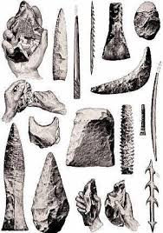
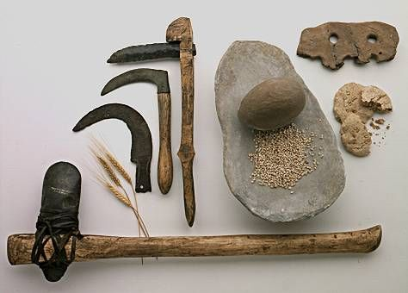
প্রাচীন যুগের যন্ত্রপাতি
পাথরের তৈরি যন্ত্রপাতি।

Slide 13
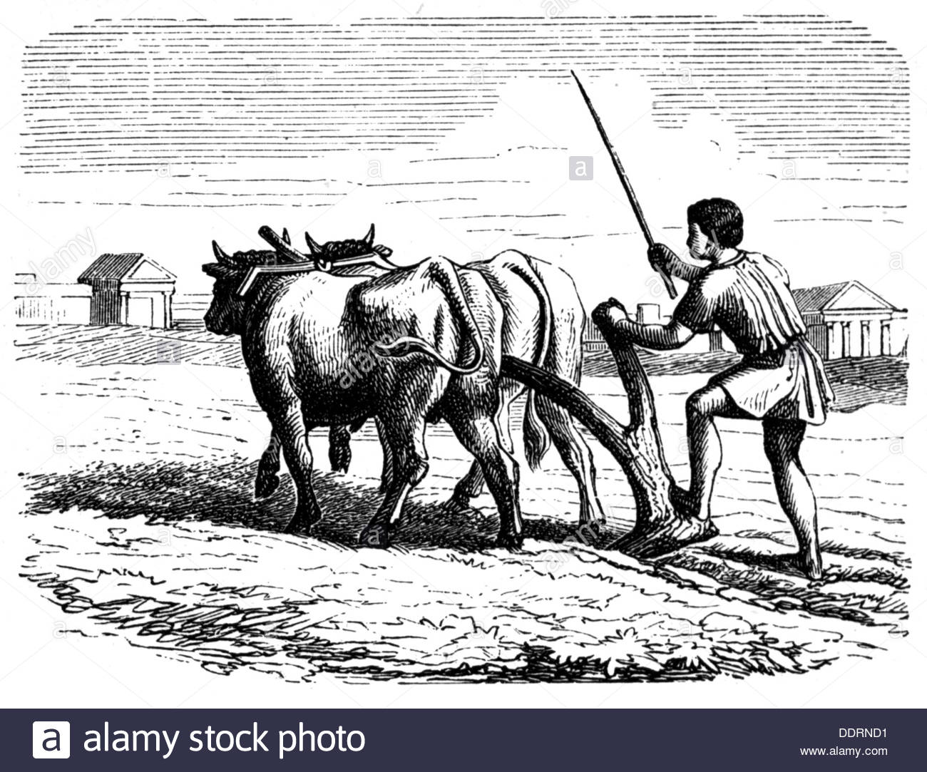
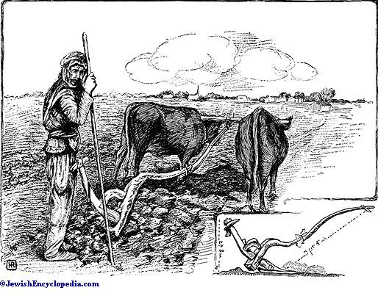
কৃষিতে পশু ও যান্ত্রিক শক্তির ব্যবহার
কালের পরিবর্তনের সাথে সাথে মানূষ কৃষিতে পশুকে কাজে লাগায়।

Slide 14
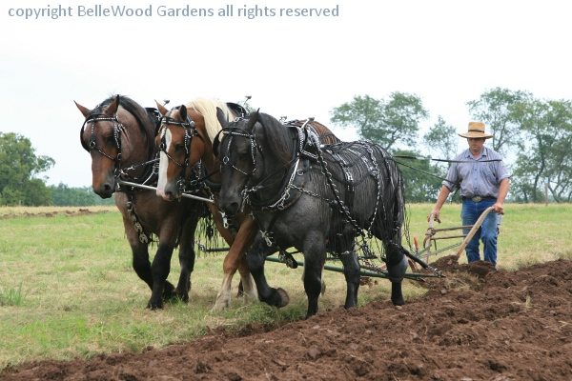
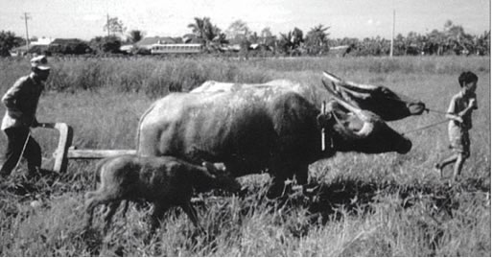
কৃষিতে পশু ও যান্ত্রিক শক্তির ব্যবহার
গরুর পাশাপাশি মহিষ এবং ঘোড়াকেও কৃষির সাথে সমপৃক্ত করা হয়।

Slide 15
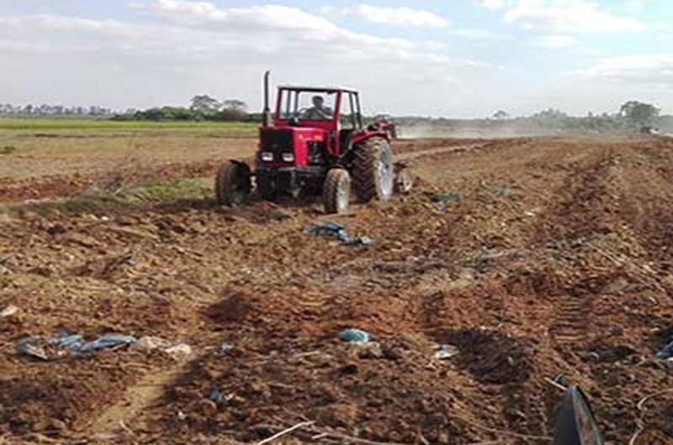
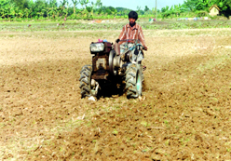
কৃষিতে যন্ত্রের ব্যবহার
জ্ঞান বিজ্ঞানের বিকাশের ফলে কৃষিতে প্রযুক্তি যুক্ত হতে থাকে এবং যন্ত্রের ব্যবহার শুরু হয়।

Slide 16
একক কাজ
উপরের ছবিতে প্রাচীন যুগের যন্ত্রগুলি কিসের তৈরি ?
(ক) পাথরের
(খ) হাড়ের

(গ) কাঠের
(ঘ) লোহার

Slide 17
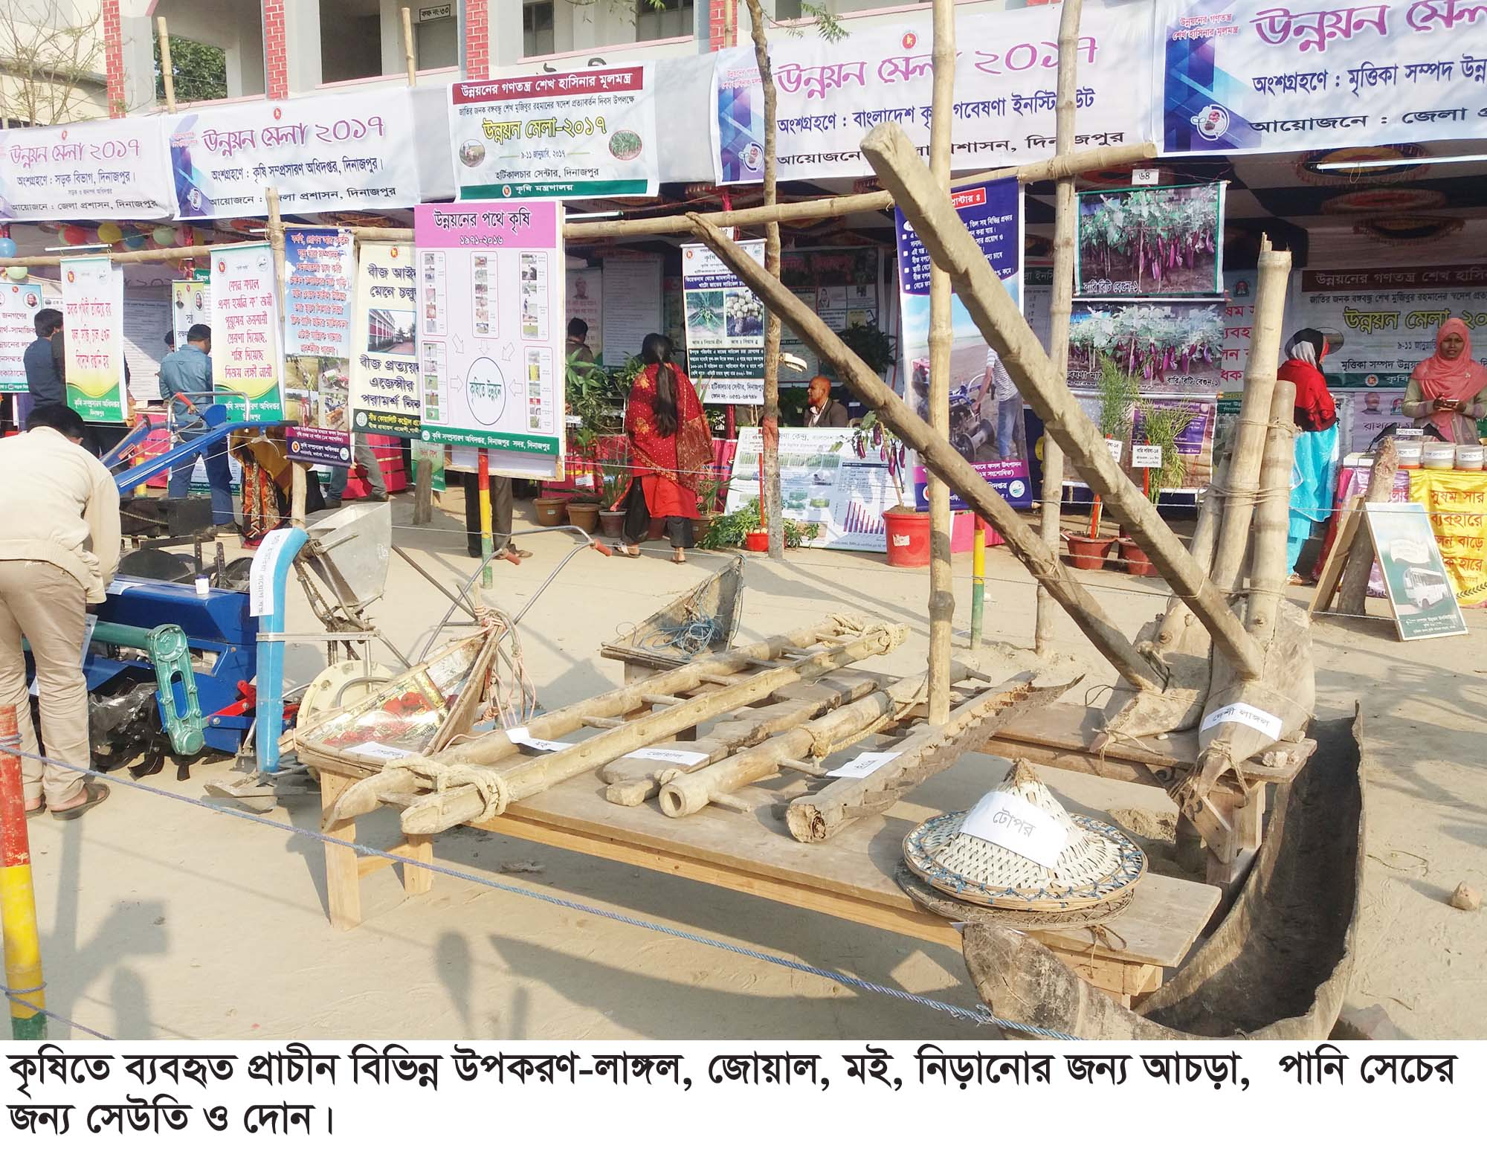
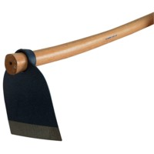
কৃষি যন্ত্রপাতির ধারনা
জমি চাষ
লাঙ্গল
মই
কোদাল
জোয়াল

Slide 18
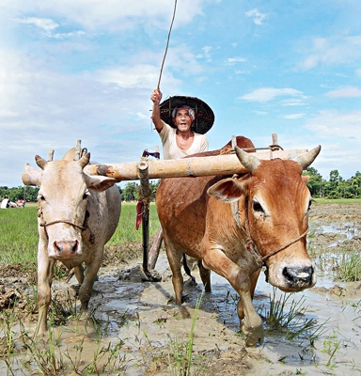
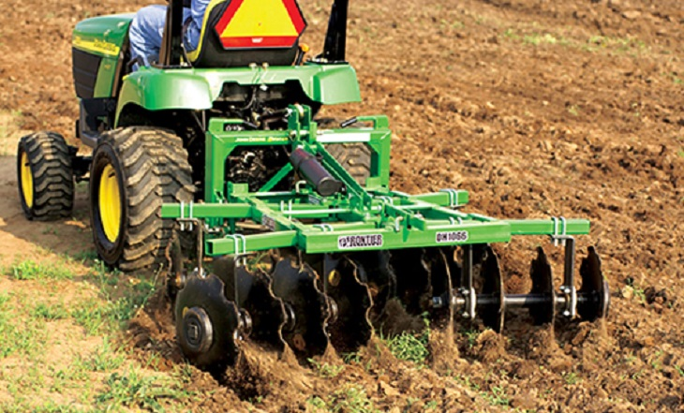
কৃষি যন্ত্রপাতির ধারনা
জমি চাষ
যন্ত্রের ব্যবহার
লাঙ্গল ও গরুর ব্যবহার

Slide 19
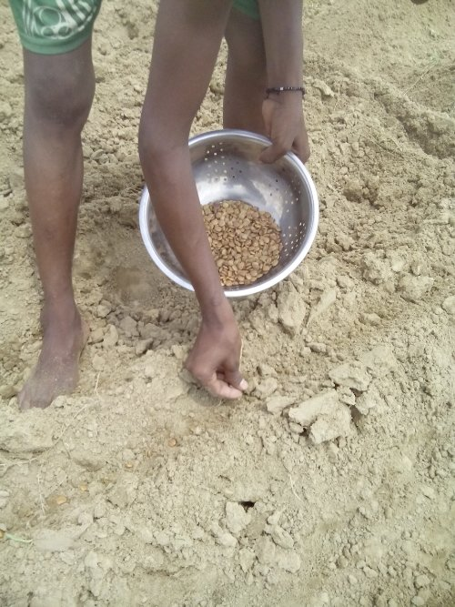
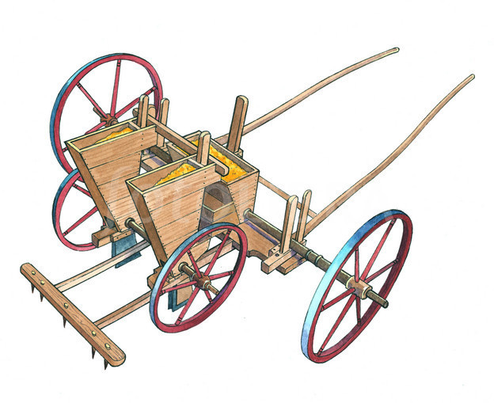
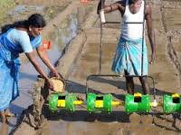
কৃষি যন্ত্রপাতির ধারনা
বীজ বপন
সীড ড্রিল
ড্রাম সিডার

Slide 20
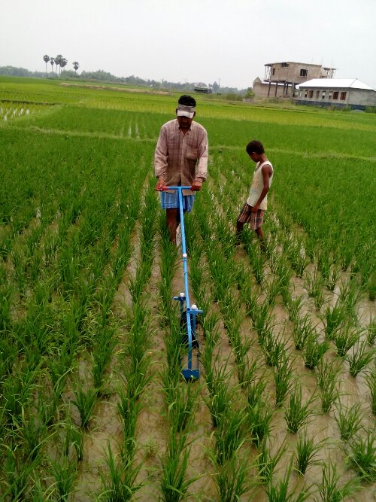
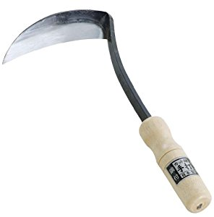
কৃষি যন্ত্রপাতির ধারনা
আগাছা দমন
নিড়ানি

Slide 21
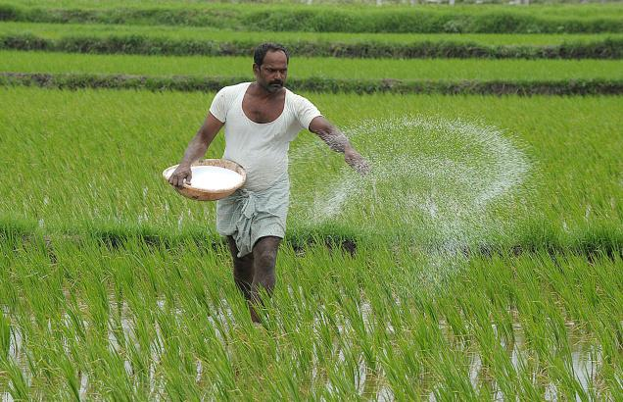
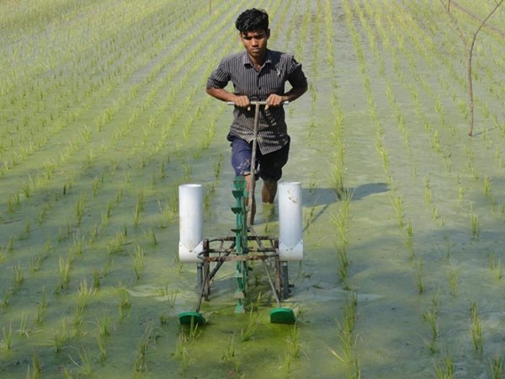
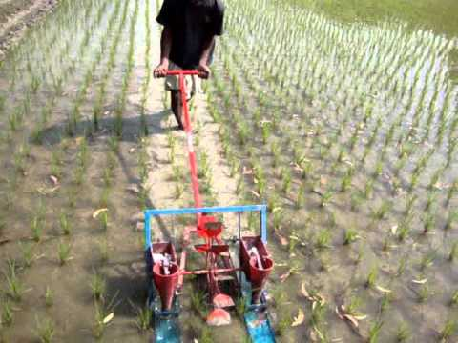
কৃষি যন্ত্রপাতির ধারনা
সার প্রয়োগ
হস্ত চালিত যন্ত্রের মাধ্যমে সার প্রয়োগ

Slide 22
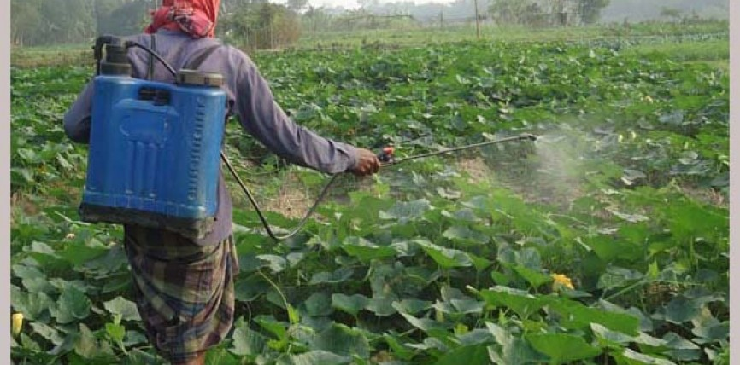
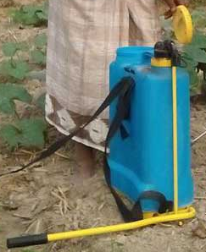
কৃষি যন্ত্রপাতির ধারনা
পোকা দমন
ন্যাপস্যাক স্প্রেয়ার

Slide 23
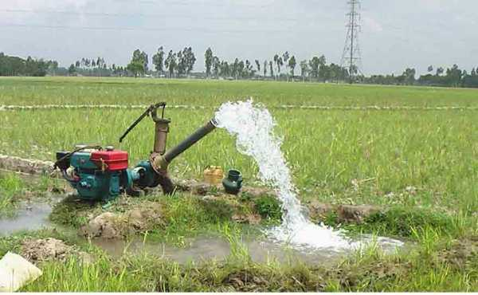
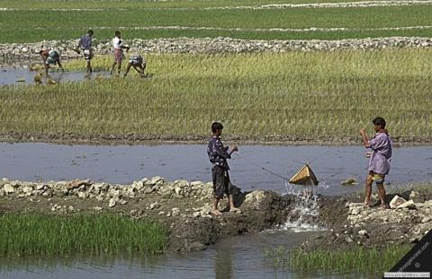
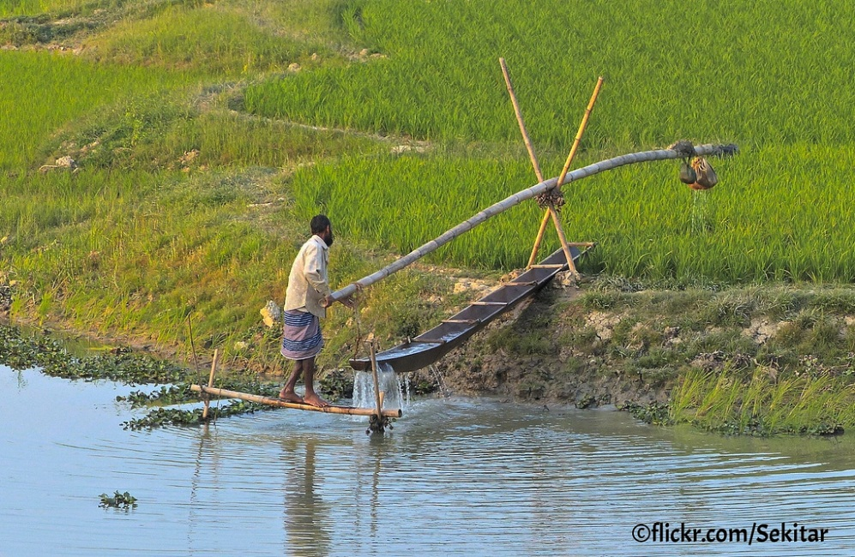
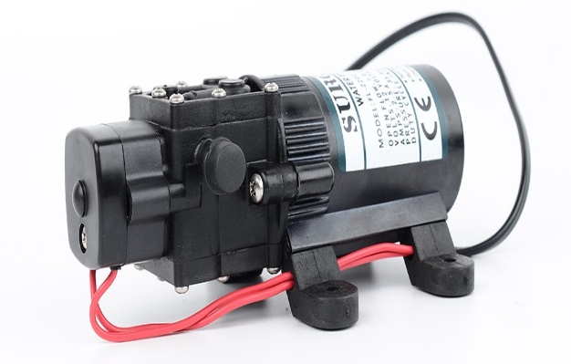
কৃষি যন্ত্রপাতির ধারনা
সেচ
পাম্প
সেউতি
লো লিফট পাম্প
দোন

Slide 24
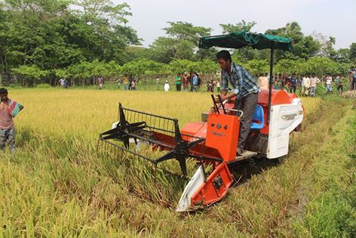
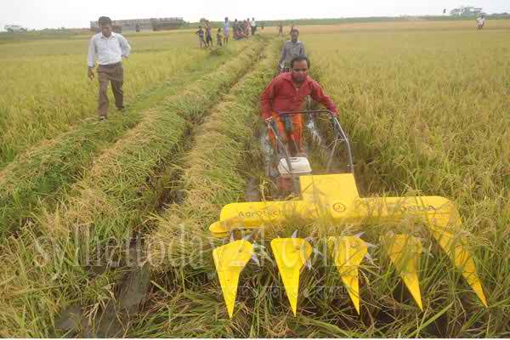
কৃষি যন্ত্রপাতির ধারনা
ফসল তোলা
পাওয়ার রিপার
মজুর ছাড়াও এখন যন্ত্রের মাধ্যমে ফসল কাটা হয়।

Slide 25
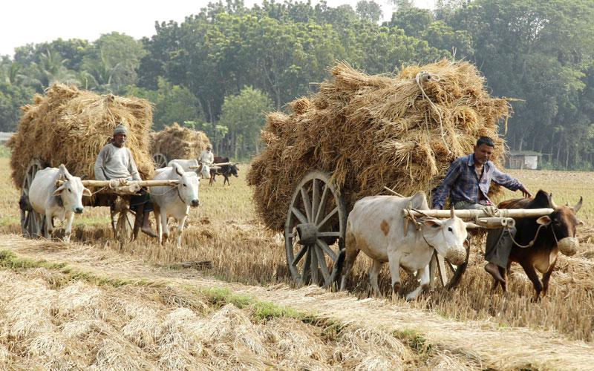
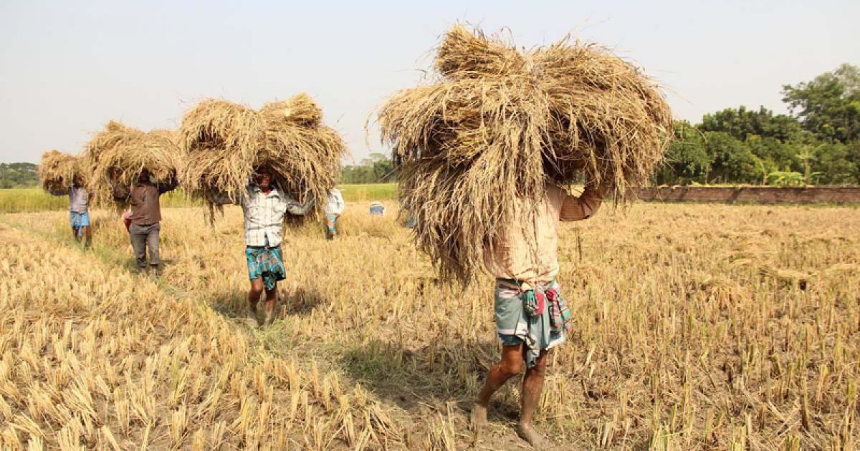
কৃষি যন্ত্রপাতির ধারনা
ফসল তোলা
ফসল পরিবহনে ক্ষেত্রে মাথায় এবং গরু-মহিষের গাড়ি ছাড়াও ট্রলি এবং ট্রাকের ব্যবহার করা হয়।

Slide 26
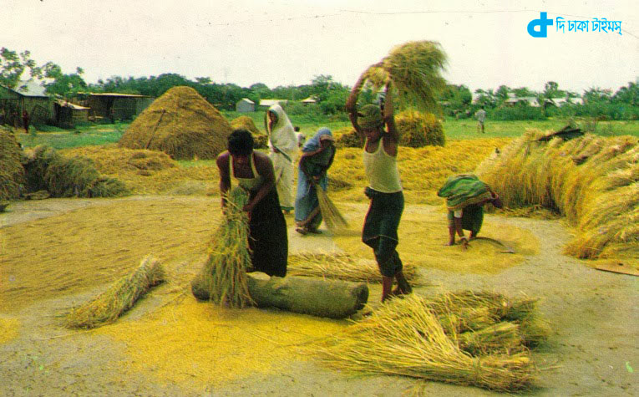
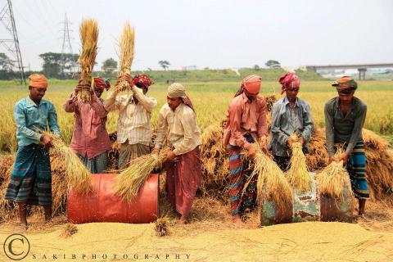
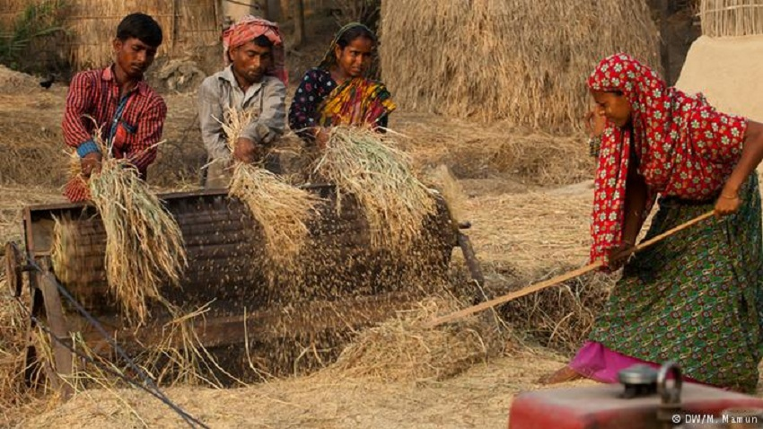
কৃষি যন্ত্রপাতির ধারনা
ফসল মাড়াই-ঝাড়াই
ফসল মাড়াই-এ পশু এবং মজুরের পাশাপাশি পায়ে চালিত যন্ত্রের ব্যবহার।

Slide 27
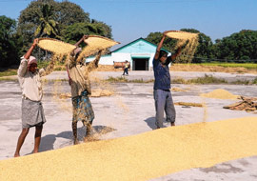
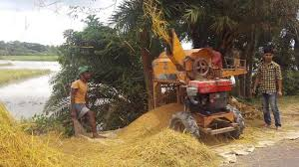

কৃষি যন্ত্রপাতির ধারনা
ফসল মাড়াই-ঝাড়াই
ফসল মাড়াই এবং ঝাড়াই-এ মজুরের পাশাপাশি যন্ত্রের ব্যবহার।

Slide 28
দলীয় কাজ
পাঁচ জন করে দলে বিভক্ত সেচ ও বীজ বপনে ব্যবহৃত যন্ত্রগুলির নাম লিখে দেখাও-
উত্তরগুলো মিলিয়ে নাও-
সেচ ও বীজ বপনে ব্যবহৃত যন্ত্রের নাম-
সেচ যন্ত্রঃ সেইতি, দোন, লো লিফট ইত্যাদি।
বীজ বপন যন্ত্রঃ সীড ড্রিল, ড্রাম সিডার ইত্যাদি।

Slide 29
মূল্যায়ন
কৃষি যন্ত্রপাতি কী?
সীড ড্রিল কী?
কৃষি যন্ত্রপাতি ব্যবহারে সুবিধা কী?

Slide 30

বাড়ীর কাজ
তোমার এলাকায় কৃষি কাজে ব্যবহৃত যন্ত্রের তালিকা তৈরি করে আনবে।

Slide 31
ধন্যবাদ সবাইকে

